Slide 1
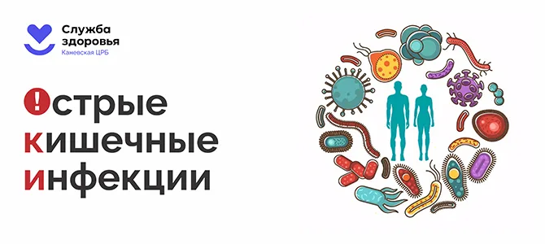
Подготовил: главный специалист-эксперт отдела эпидемиологического надзора Управления Роспотребнадзора по Республике Коми
Чукилева Эвелина Андреевна
2026

Slide 2
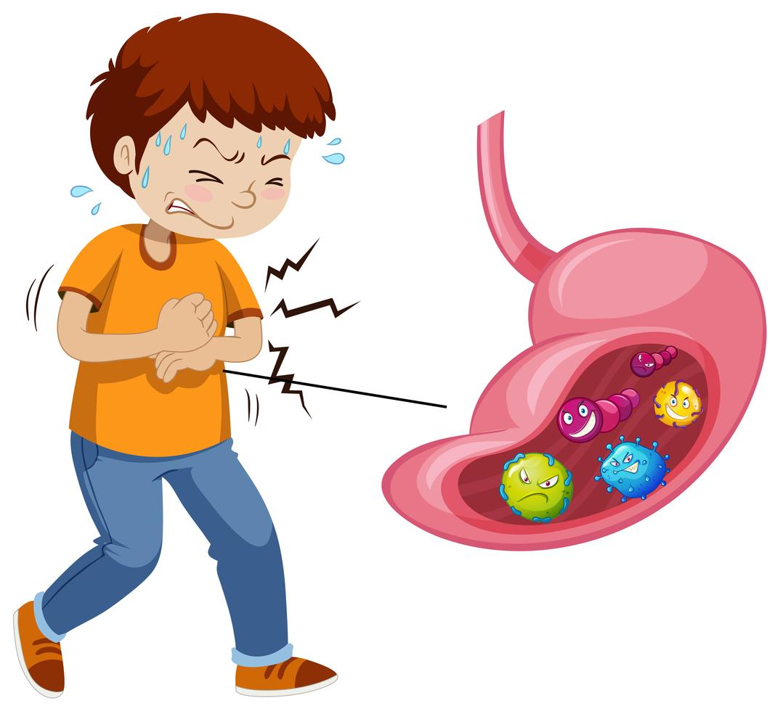
🦠 Что такое острые кишечные инфекции (ОКИ)?
ОКИ — это группа заболеваний, вызываемых патогенами (бактериями, вирусами, простейшими), поражающими желудочно-кишечный тракт и приводящими к диарее, рвоте, боли в животе и интоксикации организма.

Slide 3
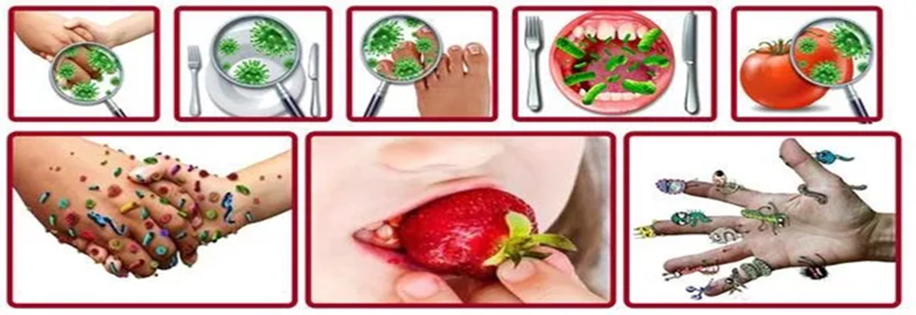
Пути передачи
Контактно – бытовой (через загрязненные предметы обихода, игрушки, грязные руки)
Пищевой (при употреблении в пищу недостаточно обработанных, недоброкачественных продуктов питания)
Водный (при употреблении некипячёной воды, купании в открытых водоемах)
Механизм передачи - фекально-оральный

Slide 4
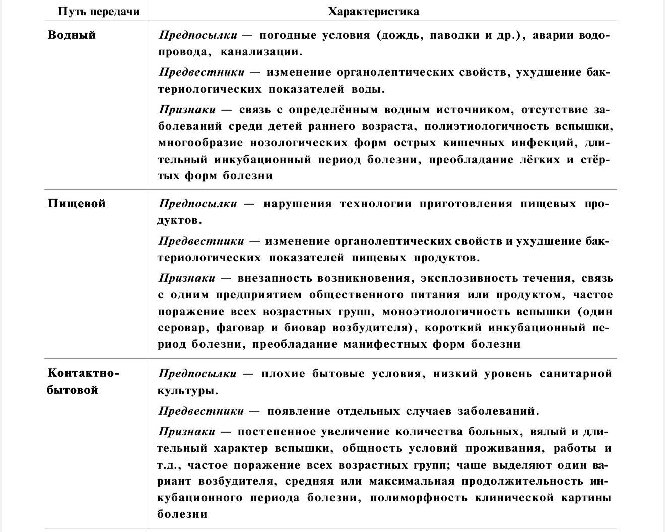

Slide 5
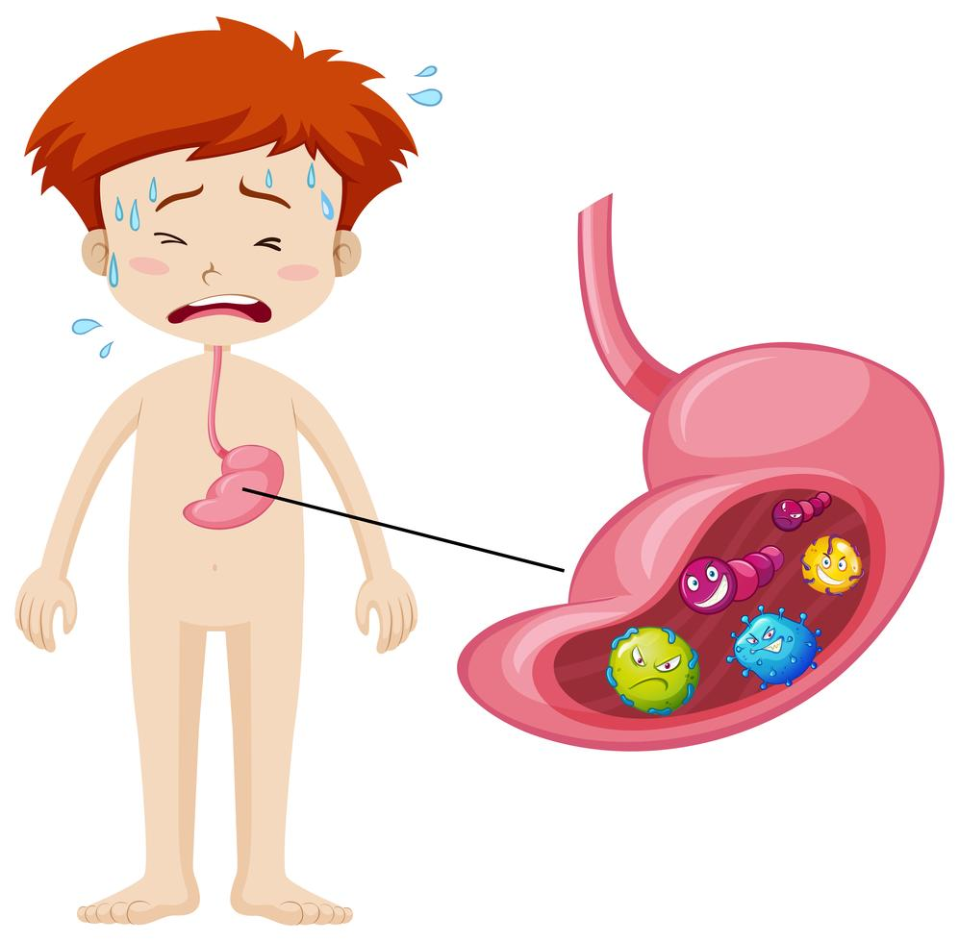
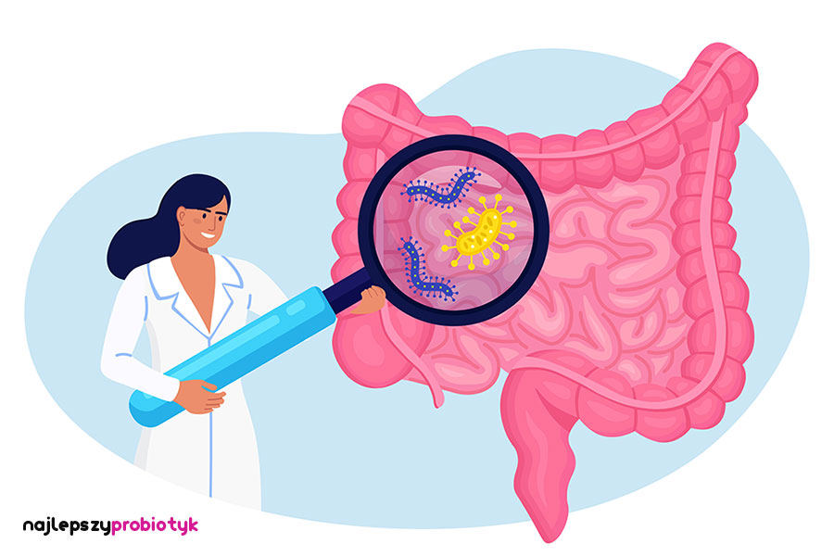
Источник инфекции
Больной человек
Бактерионоситель

Slide 6


Инкубационный период
От нескольких часов до 7 дней (в среднем 2-3 дня)
Острое начало

Slide 7
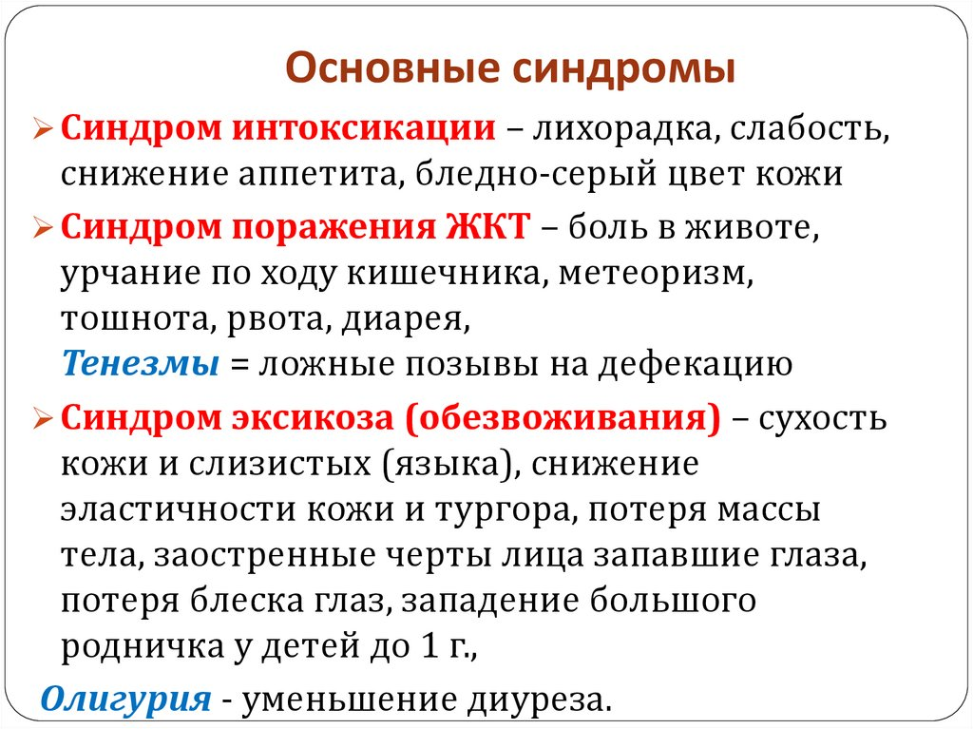

Slide 8
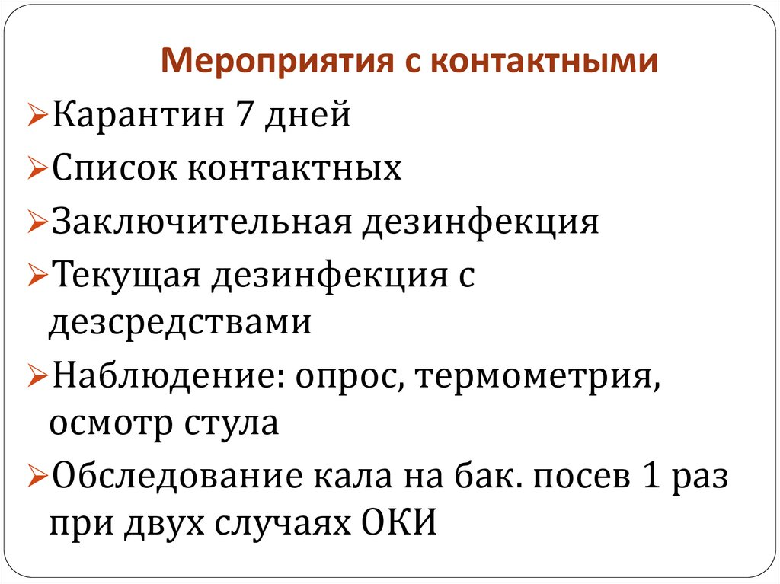

Slide 9

Профилактика ОКИ
1️⃣ Гигиена рук — ключевой фактор
🧴 Тщательное мытьё рук с мылом (не менее 20 сек):
✔ после туалета
✔ перед едой
✔ после контакта с животными
✔ после улицы и мест общественного пользования
Эффективность: регулярное мытьё рук снижает риск передач фекально-оральных инфекций.

Slide 10


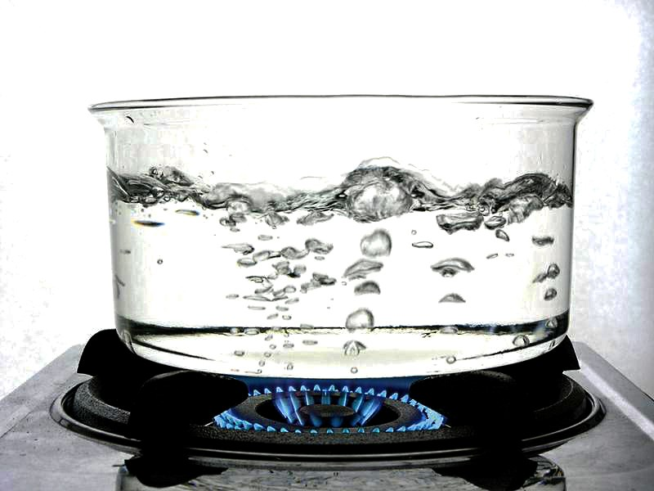

2️⃣ Безопасная вода
💧 Использовать только:
✔ кипячёную
✔ бутилированную
✔ централизованно очищенную
Использование качественной воды является основой предотвращения заражения.

Slide 11



3️⃣ Правила питания
🥗 Перед употреблением:
✔ Мыть овощи и фрукты
✔ Обрабатывать поверхности кухонной утвари
✔ Избегать сырых/необработанных продуктов
👇 Научные исследования подчёркивают важность безопасности пищевых продуктов для снижения пищевых инфекций.

Slide 12
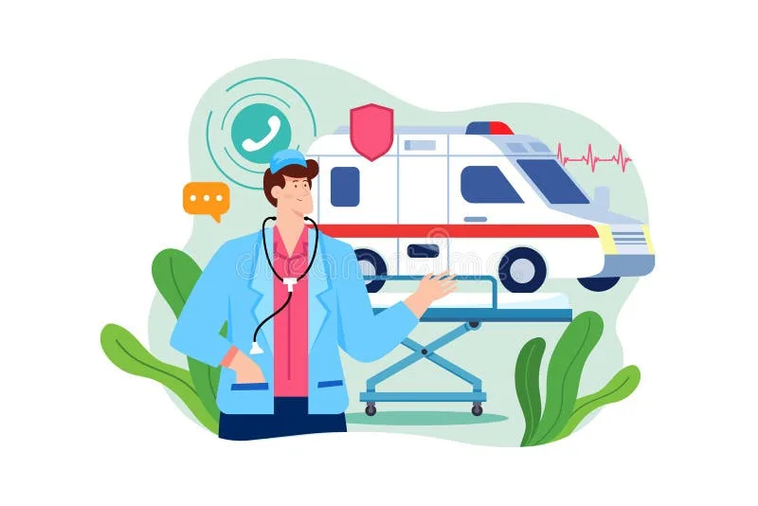
⚠️ Если появились симптомы ОКИ
✔ пить много жидкости — предотвращение обезвоживания
✔ не заниматься самолечением
✔ обратиться к врачу
✔ соблюдать постельный режим и диету

Slide 13
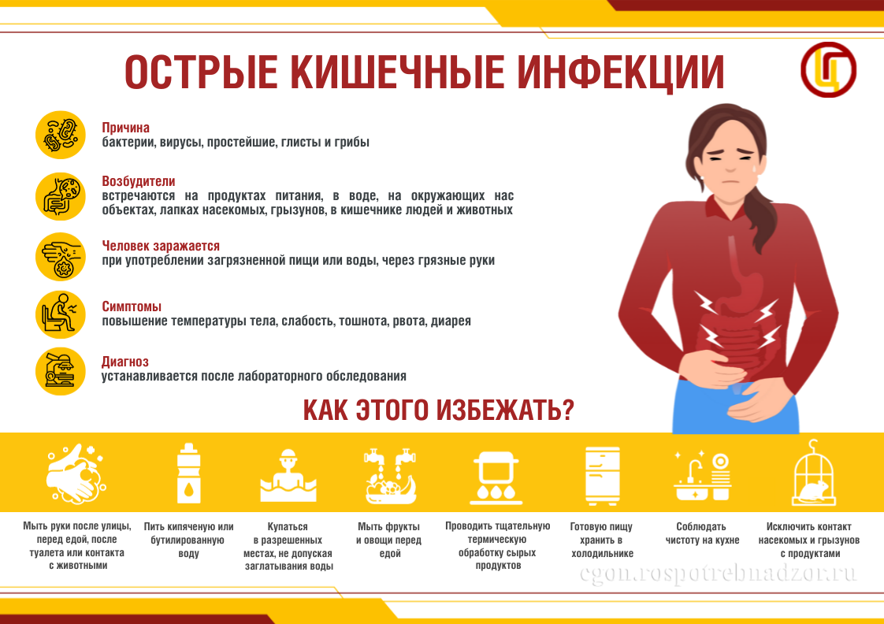

Slide 14


